Slide 1


Студенческий
Стартап
Разработка методик и программного обеспечения для диагностики двигательных функций человека по данным видеофиксации
III очередь

Slide 2

Решаемая проблема
Какую проблему помогает решить результат проекта
Оценка движения пациентов с различными заболеваниями двигательного аппарата, а также прогнозирование травм и анализ качества движения у спортсменов.
Предполагаемые потребители продукта
Медицинские учреждения.
Центры реабилитации.
Спортивная индустрия.
Фитнес-клубы.
Выполнение исследований
для ортопедических салонов.
Тестирование
специализированных
костюмов

Slide 3
Оценка количества потребителей
 | Казань | Россия
Медицинские учреждения | ~160 | ~16 500
Спортивная индустрия | ~150 | ~3400
Центры реабилитации | ~20 | ~800
Фитнес-клубы | ~50 | ~12 500

Slide 4
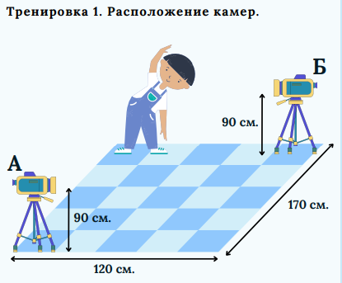
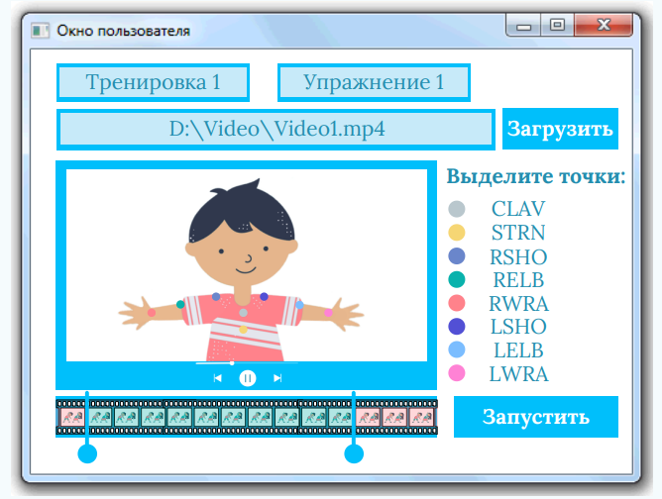
Инновационность проекта
количественная оценка движения:
выделение обобщенной фазы движения;
определение подвижности суставов;
отклонение движения объекта от заданного направления;
оценка симметрии позы;
оценка постуральной устойчивости.

Slide 5
Аналоги и конкуренты
Наименование предприятия-конкурента | Основные товары/услуги предприятия | Диапазон цен конкурента | Местоположение конкурента
Vicon Motion Systems Ltd | аппаратное + программное обеспечение | 1 камера ~700т.р. | Великобритания
Theia Markerless, Inc. | программное обеспечение (без маркеров) | >1000т.р. | Канада
Qualisys AB | аппаратное + программное обеспечение | >1000т.р. | Швеция
NaturalPoint Inc. (OptiTrack ™) | аппаратное + программное обеспечение | 1 камера ~500т.р. | США

Slide 6

Конкурентные преимущества
Импортозамещение существующих зарубежных систем захвата движения.
Низкая стоимость относительно зарубежных аналогов.
Простота использования.
Консультативная практика.
Безмаркерная система.
Портативность.
Доступность интерпретации.
Рекомендательная система.
Наукоемкие решения.
Vicon Motion Systems Ltd | Мы
8 x 700 т.р. | 2 x 20 т.р.

Slide 7
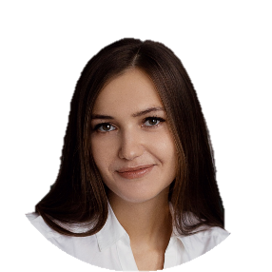
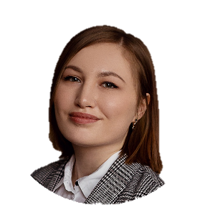
Технико-экономическая оценка возможности реализации проекта
Ключевая техническая задача
Задача: автоматизация и объективизация обработки данных и определение уникальных количественных параметров качества движения.
В медицине: сокращение времени диагностики заболеваний, корректировка применяемой терапии в зависимости от текущего состояния пациента.
В спорте: правильное выполнение упражнений на тренировках для достижения максимального результата и снижение риска получения травм, получение информации о малейших отклонениях от нормы, а так же предоставление статистических данных.
Наличие членов команды необходимой квалификации
Смирнова
Виктория Владимировна
Специалист в области цифровой обработки изображений и видеообработки.
Опыт работы более 5 лет.
Семенова
Елена Вячеславовна
Специалист по работе в пакете прикладных программ Matlab.
Опыт работы более 5 лет.
Опыт использования алгоритмов машинного обучения; написание программ; административная работа.
Эксперт WorldSkills 2019 “Предпринимательство”.
Проф. переподготовка «Переводчик в сфере профессиональной коммуникации (английский язык)».
Повышение квалификации «Базовые компетенции для реализации дисциплин в области искусственного интеллекта»
Опыт проектирования, реализации, оптимизации алгоритмов. Хорошая математическая подготовка.
Опыт написание пользовательского интерфейса, доработки и поддержки существующих программ.
Повышение квалификации «Базовые компетенции для реализации дисциплин в области искусственного интеллекта»
Возможность аутсорсинга –> бухгалтерия

Slide 8
Оценка объема финансовых ресурсов для реализации проекта.
1 год. Источник финансирования – грант «Студенческий стартап». Сумма 1.000.000 руб.
Реализация:
Наименование работы | Описание работы | Стоимость, руб
Создание юридического лица | Заявление по форме № Р11001; документы, подтверждающие юридический адрес; устав; заявление о переходе на УСН (если нужно); выбор способа представления документов | 14000,00
Приобретение видеокамер | Видеокамеры необходимо приобрести, чтобы собрать пул данных для написания и тестирования программного комплекса | 40000,00
Приобретение штативов | Штативы для крепления видеокамер | 5000,00
Оплата труда сотрудников + (налоговые отчисления 30,2%) | Создание программы по автоматической обработке видео с последующим предоставлением результатов | 587000,00
Бухгалтерская работа (аутсорсинг) | Бухгалтерский учет | 120000,00
Налоговые отчисления УСН | Налоговые отчисления по упрощенной системе налогообложения | 48000,00
2 год и 3 год. Возможные источники финансирования:
1. Участие в конкурсах грантовой поддержки Фонда содействия инновациям или других институтов развития. (Старт-1, Старт-2)
3. Участие в государственной программе по поддержке малого бизнеса.
2. Привлечение профильных компаний с возможностью доработки программного комплекса под новые требования за дополнительное финансирование.

Slide 9




Перспективы взаимодействия.
Фонд «Сколково»
Кластер биологических и медицинских технологий.
Устройства для реабилитации при неврологических патологиях.
Бизнес-инкубатор
Минцифра РТ
Минздрав РТ

Slide 10

Спасибо
за внимание!
Смирнова
Виктория Владимировна
Почта: yaikovavictoriya@mail.ru
Телефон:
+79376178128

